Slide 1
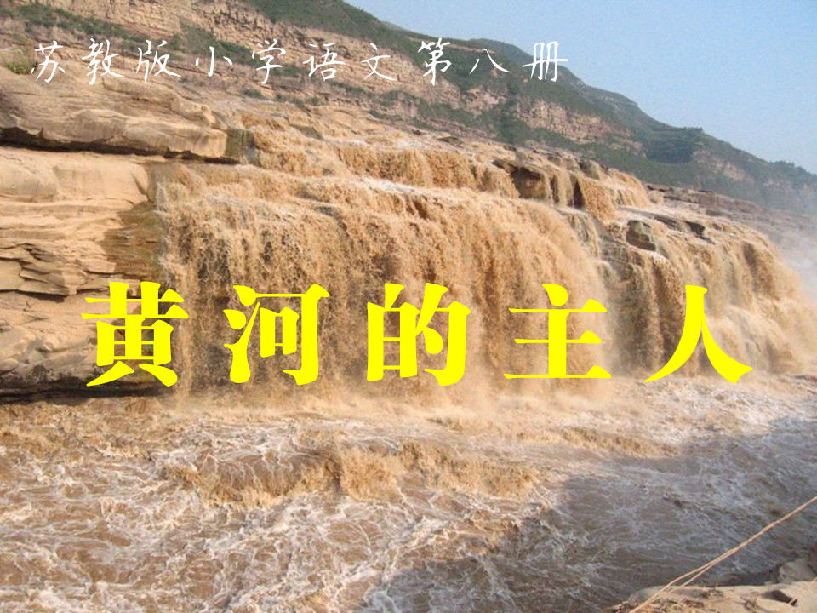

Slide 2

听写词语
万马奔腾 浊浪排空 惊涛骇浪 波浪滔滔
破浪前行 如履平地 专心致志 镇静机敏
谈笑风生 提心吊胆 鼓浪前进 羊皮筏子

Slide 3
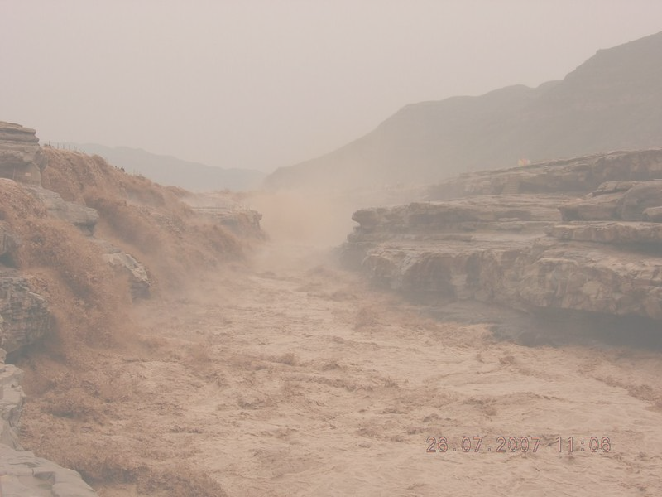
黄河滚滚。那万马奔腾、浊浪排空的气势，令人胆战心惊。

Slide 4
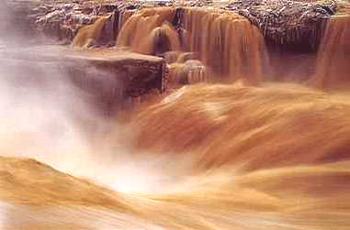
黄河滚滚。那万马奔腾、浊浪排空的气势，令人胆战心惊。

Slide 5
自读课文2-5小节，将自己感到惊险的句子画下来，并写出自己的感受。

Slide 6
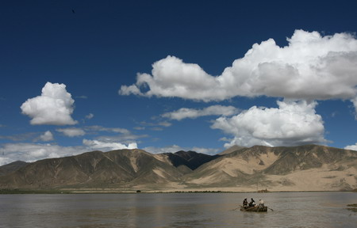

Slide 7
那是什么，正在汹涌的激流里鼓浪前进？从岸上远远望去，那么小，那么轻，好像只要一个小小的浪头就能把它整个儿吞没。”

Slide 8
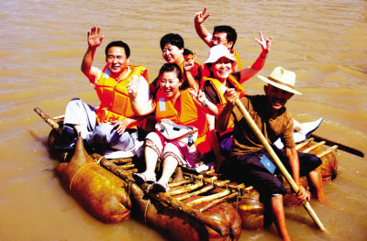

Slide 9
再定睛一瞧，啊，那上面还有人哩。不只一个，还有一个……一、二、三、四、五、六，一共六个人！这六个人，就像在湍急的黄河上贴着水面漂流。

Slide 10
也只有十只到十二只羊那么大的体积吧，上面却有五位乘客和一位稍公，而且在他们的身边还摆着两只装得满满的大麻袋。

Slide 11
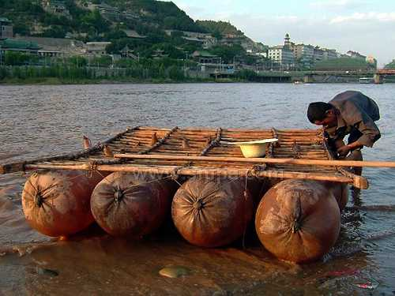
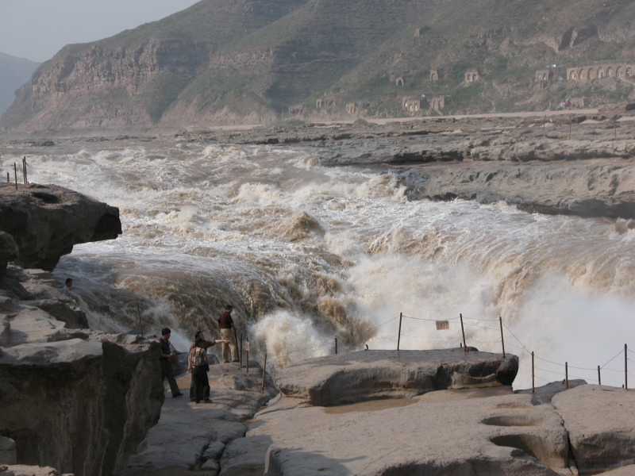
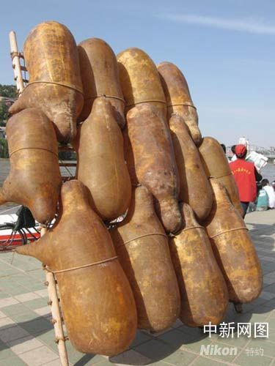
这就是黄河上的羊皮筏子！
这就是在万马奔腾、浊浪排空的黄河上鼓浪前进的羊皮筏子!
这就是体积只有十只到十二只羊那么大，却有六个人和两只满满的麻袋，在万马奔腾、浊浪排空的黄河上鼓浪前进的羊皮筏子!

Slide 12
此时，作者的心里怎么样呢？假如你就跟作者一起站在黄河边，你敢坐上这样的羊皮筏子吗？为什么？课文中的乘客敢不敢？请你自读6—8自然段，用笔圈出有关词句。

Slide 13
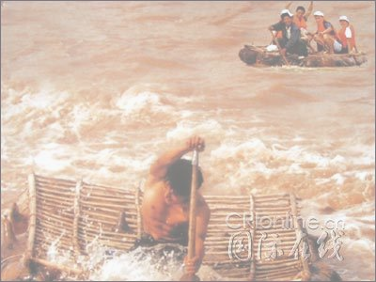
皮筏上的乘客谈笑风生，他们向岸上指指点点，那从容的神情，就如同坐在公共汽车上浏览窗外的景色。

Slide 14
什么叫“谈笑风生”？ 从课文哪里可以看出来？
小练笔：围绕“谈笑风生”展开想象，把乘客的表现，用“有的……有的……有的……”排比句写具体。

Slide 15
有一个怎样的艄公？找出作者对艄公情感的词。
读读课文6—8自然段，请你找一找艄公什么地方值得敬仰和赞颂，请你把有关词句用笔划出来。

Slide 16
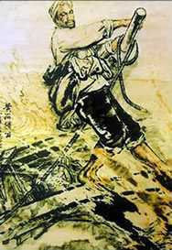
我不禁提心吊胆，而那位艄公却很沉着。他
撑着篙， 注视着水势，
破浪前行。
专心致志地
小心地
大胆地
胆大心细

Slide 17
想象说话：
当遇上暗礁时，艄公_______________
当遇上漩涡时，艄公_______________
艄公仍然是十分沉着冷静，他只是用手里那根不粗不细的竹篙灵巧地一点，便很快地避让开了。

Slide 18
此时，你认为谁能称得上是黄河的主人？
他凭着 ， ，战胜了惊涛骇浪，在滚滚的黄河上 ，成为黄河的主人。

Slide 19
课文写黄河的（惊险），
写我的（惊讶），
写（羊皮筏子）的（轻小）
写乘客的（从容、谈笑风生）
最终都是为了写（ ）
艄公

Slide 20
羊皮筏子上的艄公啊，
您更值得敬仰和赞颂！
看！您站在那小小的筏子上，
面对着险恶的风浪，
身系着乘客的安全，
您的手里，
只有那么一根不粗不细的竹篙。
但是您凭着勇敢和智慧，
镇静和机敏，
战胜了惊涛骇浪！
您在滚滚的黄河上如履平地，
成为——
黄河的主人！

Slide 21
在现代社会，你觉得具有2000多年历史的羊皮筏子是否可以退出历史的舞台？为什么？

Slide 22
刚才我们充分感受到了黄河波涛汹涌、浊浪排空的气势，领略了黄河主人勇敢沉着的风采，此时，你想说些什么？
黄河，我想对你说……
艄公，我想对你说……
我想对自己说……
我想对同学说……

